Slide 1
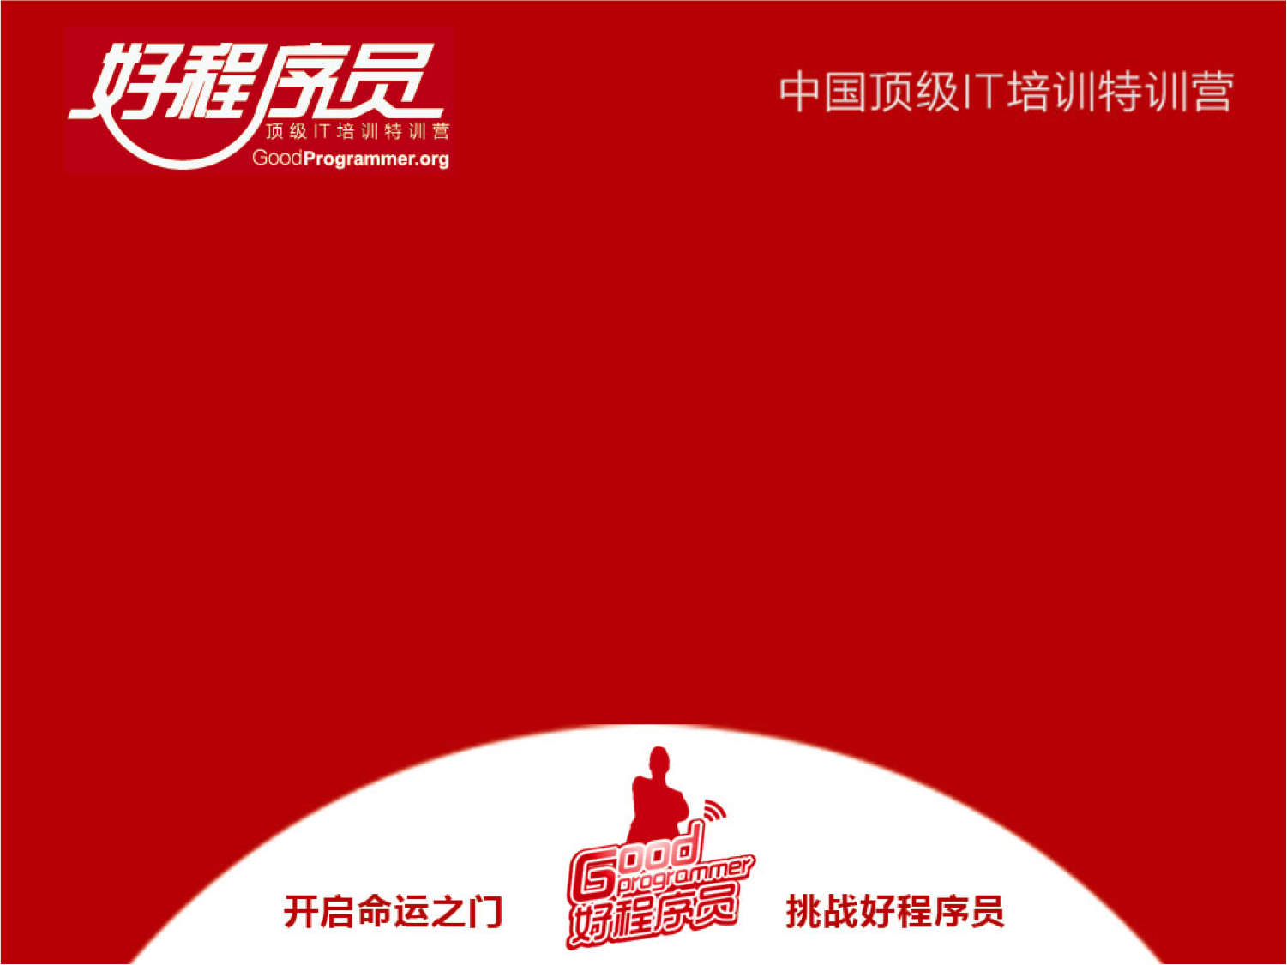
网络阶段
讲 师：宝 旭

Slide 2
阶段内容：
复习及扩充：
1.线程：基本概念，常见用例，深浅拷贝
2.网络基础：协议、GET/POST、TCP/UDP、Socket、UIWebVIew、NSURLSession
UI进阶:
1.Quartz2D
2.CoreAnimation
3.UIDynamic
4.CoreText/TodayExtension/3DTouch
数据存储与自动布局：
CoreData
AutoLayout
其他：
如何上手一个项目
考试

Slide 3
阶段特点：
重点
难点
工作常用
面试愿意问
与前面关联不大，认真努力就能学好

Slide 4
要求与寄语：
要求：
端正学习态度，认真努力
多看、多练、多查、多交流
Team精神、就是在公司，都是真实工作经验
纪律不强调，但是有相应的惩罚措施
寄语：
调整心态，进入状态

Slide 5
进程
什么是进程（Process）？
进程是指在系统中正在运行的一个应用程序,是程序执行的一个操作实体
每个进程之间是独立的，每个进程均运行在其专用且受保护的内存空间内，负责本身程序的内存分配

Slide 6
线程
什么是线程（Thread）？
1个进程要想执行任务，必须得有线程（每1个进程至少要有1条线程）
线程是进程的基本执行单元，一个进程（程序）的所有任务都在线程中执行

Slide 7
多线程
什么是多线程？
1个进程中可以开启多条线程，每条线程可以并行（同时）执行不同的任务
进程 → 车间，线程 → 车间工人
多线程技术可以提高程序的执行效率

Slide 8
多线程原理
多线程的原理？
同一时间，CPU只能处理1条线程，只有1条线程在工作（执行）
多线程并发（同时）执行，其实是CPU快速地在多条线程之间调度（切换）
如果CPU调度线程的时间足够快，就造成了多线程并发执行的假象

Slide 9
线程优缺点
多线程的优缺点？
多线程的优点
能适当提高程序的执行效率
能适当提高资源利用率（CPU、内存利用率）
多线程的缺点
开启线程需要占用一定的内存空间（默认情况下，主线程占用1M，子线程占用512KB），如果开启大量的线程，会占用大量的内存空间，降低程序的性能
线程越多，CPU在调度线程上的开销就越大
程序设计更加复杂：比如线程之间的通信、多线程的数据共享

Slide 10
iOS中多线程的实现方案
技术方案 | 简介 | 语言 | 线程生命周期 | 使用频率
pthread
一套通用的多线程API
适用于Unix\Linux\Windows等系统
跨平台\可移植
使用难度大
C
程序员管理
几乎不用
NSThread
使用更加面向对象
简单易用，可直接操作线程对象
OC
程序员管理
偶尔使用
GCD
旨在替代NSThread等线程技术
充分利用设备的多核
C
自动管理
经常使用
NSOperation
基于GCD（底层是GCD）
比GCD多了一些更简单实用的功能
使用更加面向对象
OC
自动管理
经常使用

Slide 11
常见线程问题
资源抢夺问题（原子操作：atomic）
生产者消费者问题
买票问题
解决办法：加锁
NSLock
Syncronized
NSCondition
单例
dispatch_once

Slide 12
http协议
URL：Uniform Resource Locator 统一资源定位符
是资源在网路上的地址，位置，每个资源都有一个唯一的URL
协议：规定了资源的查找和传输方式，网络连接要遵循这一协议
http：hypertext transfer protocol 超文本传输协议
访问远程服务器的最常用协议、特点是简单快捷灵活
是基于请求和响应模式，基于TCP连接的 无状态 应用层协议

Slide 13
GET/POST
http使用的默认是用的是GET
(1)GET: 参数是写在URL地址上的,明文传送,安全性低,而且有长度限制(8000个字节左右),浏览器决定了明文URL的长度,所以get请 求的长度也就受限制了
(2)POST: 参数一般是以二进制(NSData/NSMutableData)的方式将参数传递给服务器,能够上传很大的数据,那么具体能够上传多大的数据(后台服务器决定),如果在开发中发现上传数据经常失败,就需要确认服务器是否做了上传大小限制
建议：
(1)GET方式的安全性较POST方式要差些，包含机密信息的话，建议用POST数据提交方式;
(2)在做数据查询时，建议用GET方式；而在做数据添加、修改或删除时，建议用POST方式;

Slide 14
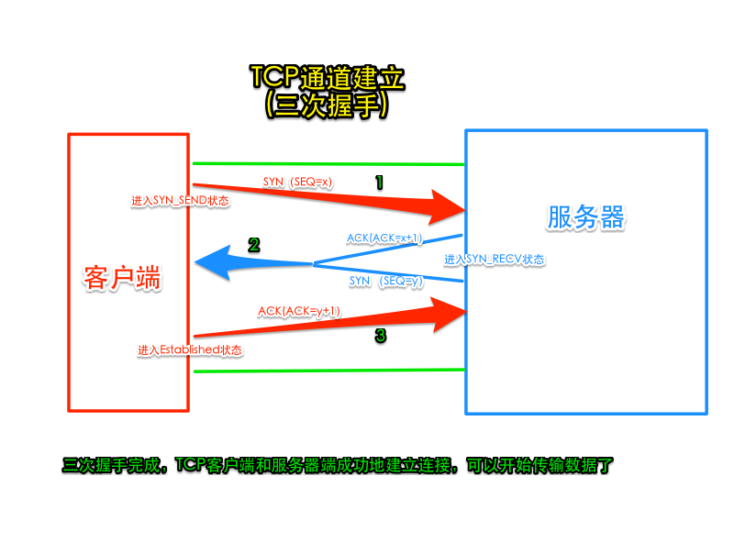
TCP
Transmission Control Protocol 传输控制协议

Slide 15
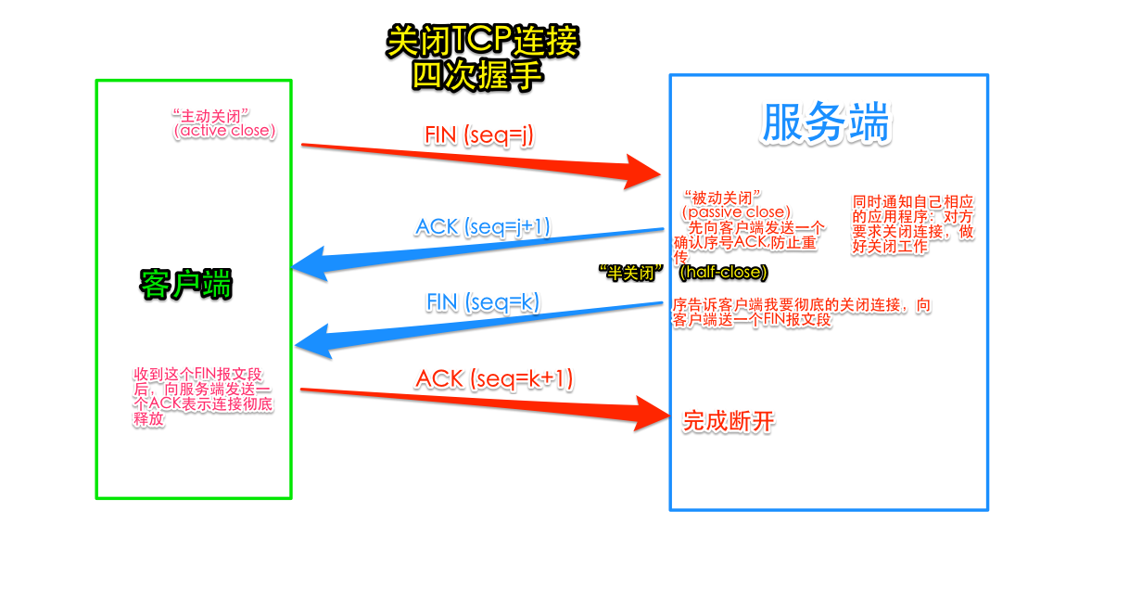
TCP
Transmission Control Protocol 传输控制协议

Slide 16
UDP
UDP User Data Protocol 用户数据协议
【TCP与UDP的区别】
TCP 1.面向连接（要进行三次通信才能连上）
2.占系统资源较多，结构稍复杂
3.流模式
4.保证数据准确，保证数据顺序，不丢包
UDP 1.面向非连接（不需要连接，直接发，ping，QQ即时通讯）
2.占系统资源较少，结构简单
3.数据报模式
4.有可能数据不准、丢包

Slide 17
Socket
【Socket】套接字是TCP/IP网络的API，Socket接口定义了许多函数或例程，程序员可以用它们来开发TCP/IP 网络上的应用程序。Socket是程序的通信机制，是建立网络连接 的时候使用的；在连接成功时应用程序的两端都会产生一个Socket实例，操作这个实例，用套接字中的相关函数来完成通信过程。
Socket不属于协议范畴，而是一个调用接口（API），Socket是对TCP/IP协议的封装，通过调用Socket，才能使用TCP/IP协议。Socket连接是长连接，理论上客户端和服务器端一旦建立连接将不会主动断开此连接。

